Slide 1

KDD Cup 2017
隊名:TigerDuck(OO,00,33)
歐育年M10507311
楊采玲M10507316
詹瑞珊M10507309

Slide 2
題目提供資料
1. Road Link Properties(Table3)
提供每個路段的距離、寬度、連接方式
2. Vehicle Routes from Intersections to Tollgates(Table4)
提供十字入口到每個收費站路線編號(參數link_seq)
3 Vehicle Trajectories Along Routes(Table5)
每部車走不同路線所花費時間
4 Traffic Volume through the Tollgates(Table6)
提供每個收費站，車子的進出流量
5. Weather Data (every 3 hours) in the Target Area(Table7)
每三小時提供一次數據 提供 氣壓 風向 溫度 相對溼度 降雨量

Slide 3
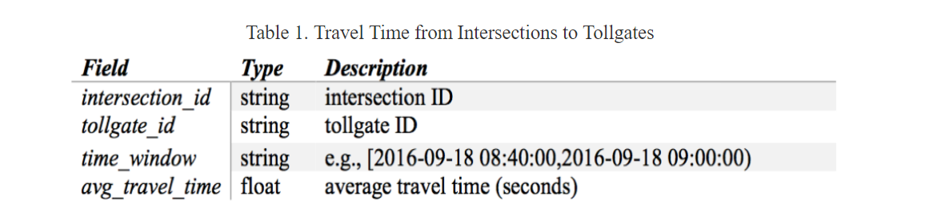
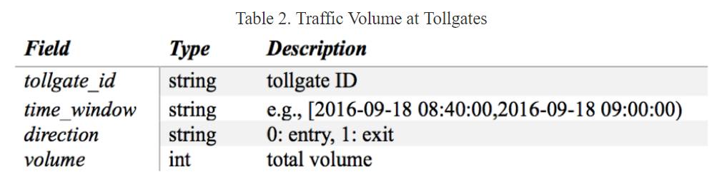
目標
1.預測每個路口到收費站平均時間(每20分一個)
2.預測平均收費站流量

Slide 4
Travel Time

Slide 5
Travel Time使用特徵
時間
20分鐘一個區間
Tollgate id
Intersection id
距離
十字路口到收費站的距離
Y值 ave_travel_time
該時區平均行駛時間

Slide 6
方法
LinearRegression
使用4個特徵
Intersection id | Tollgate id | 長度 | 時區
21.087 | 10.984 | 0.07389 | 0.1365
Travel_time=21.087*intersection+10.984*Tollgate+0.07389*長度+0.1365時區

Slide 7
使用平台或工具
Scikit-learn(0.18.1)
Python(3.5)

Slide 8
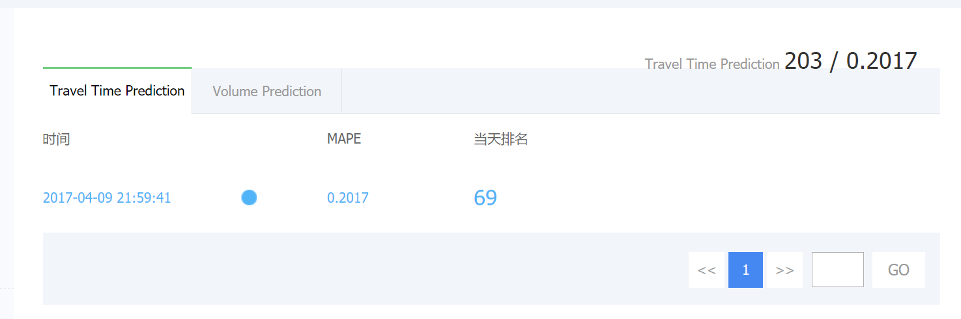
4/9成績 travel time prediction

Slide 9
Traffic Volume

Slide 10
Volume使用的特徵
Tollgate id
Direction
時間
20分鐘一個區間
Y值:車流量

Slide 11
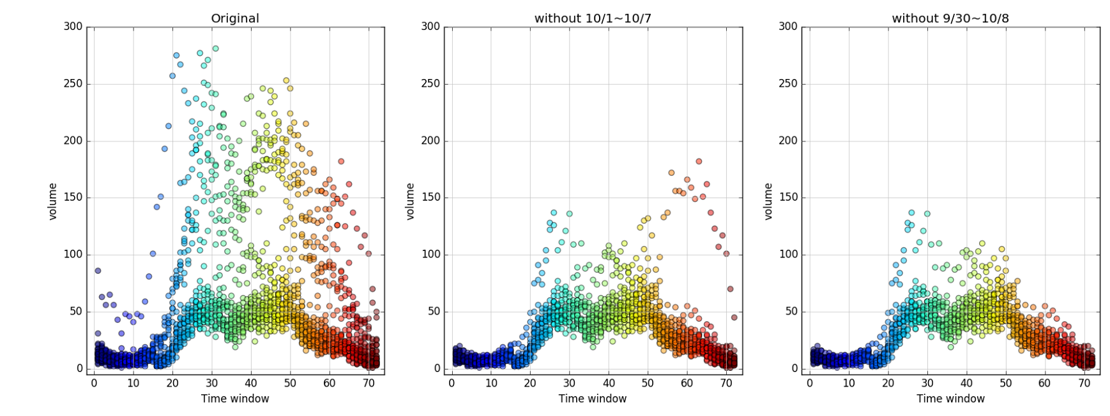
資料篩選

Slide 12
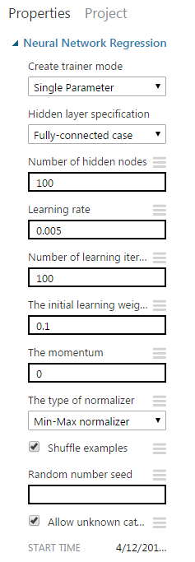
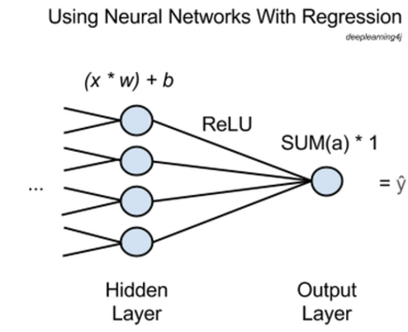
方法
Neuro Regression

Slide 13
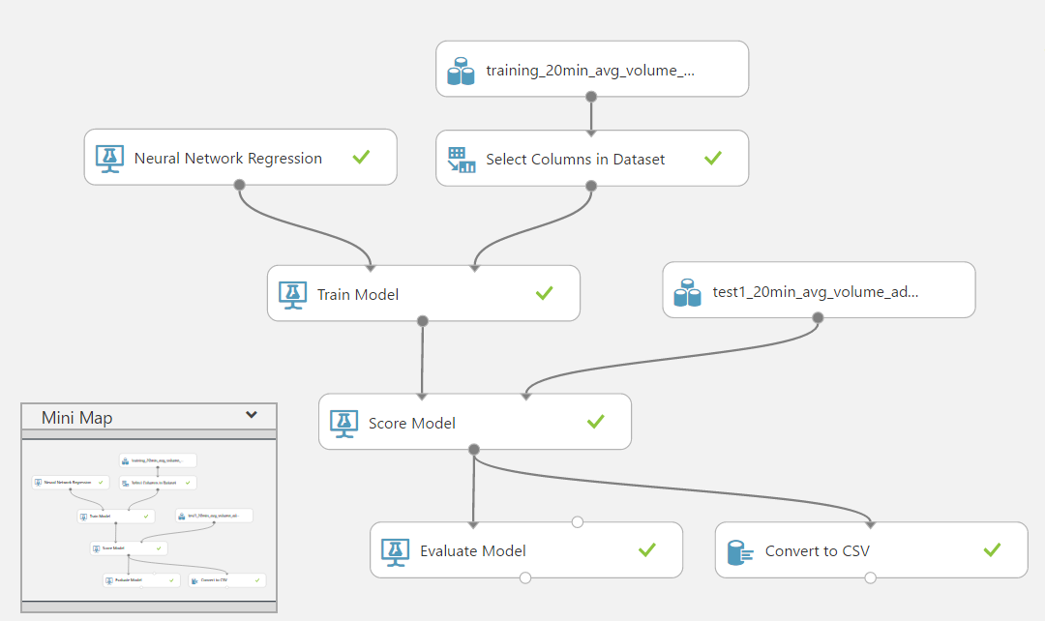
使用平台或工具
Azure
python

Slide 14
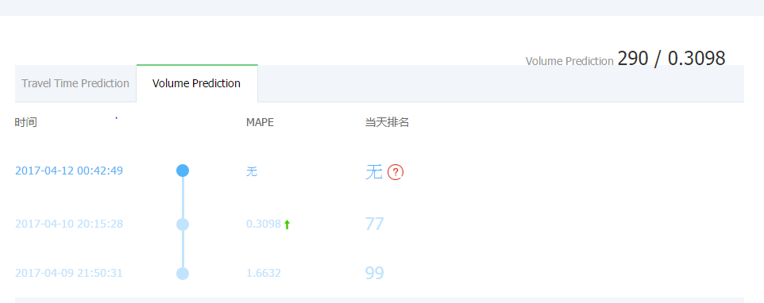
4/10目前成績volume

Slide 15
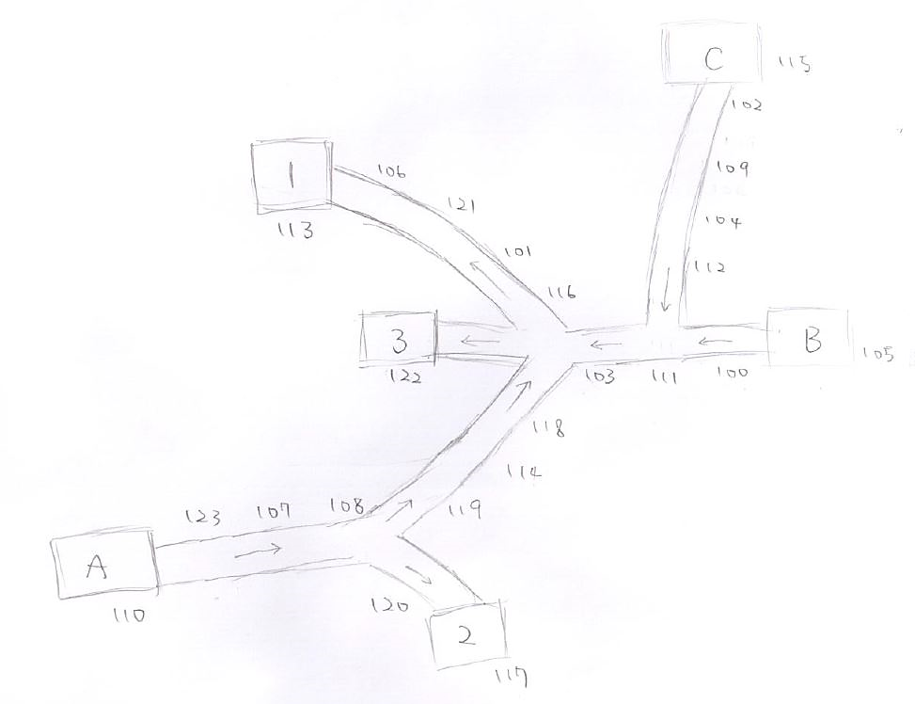
現在遇到問題
資料缺失
單時間段資料差異性過大
特殊節慶時，資料異常大
天氣資料不易整合

Slide 16
未來可精進之部分
Ave Travel Time
1.時間
月、日、星期
2.Traffic Volume
3.Weather
是否下雨
4.路段的車道數
5.嘗試不同演算法
Traffic Volume
1.時間
月、日、星期
2.Ave Travel Time
3.Weather
是否下雨
4.路段的車道數
5.嘗試不同演算法

Slide 17
Thank you for your attention!
TigerDuck(OO,00,33)

